Slide 1
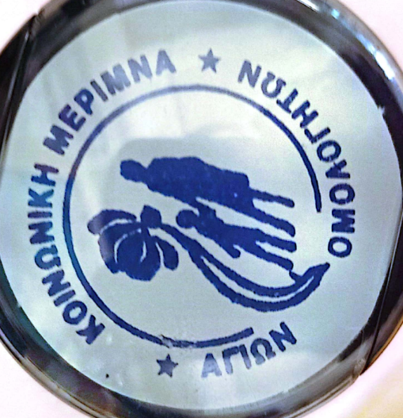




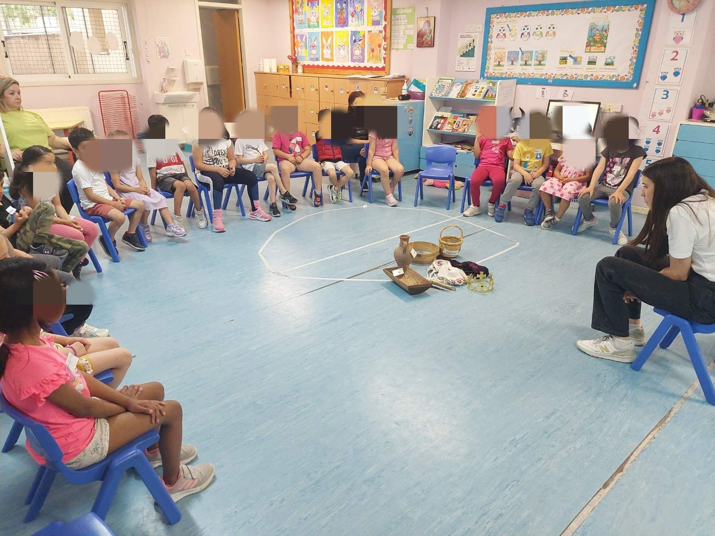
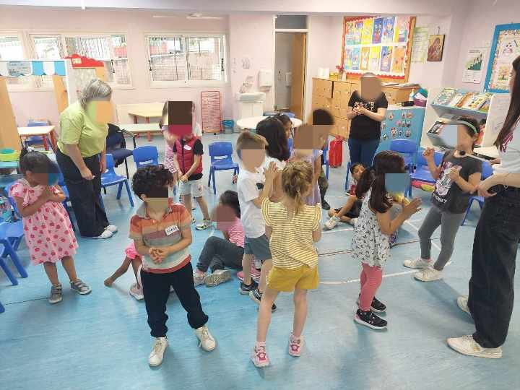
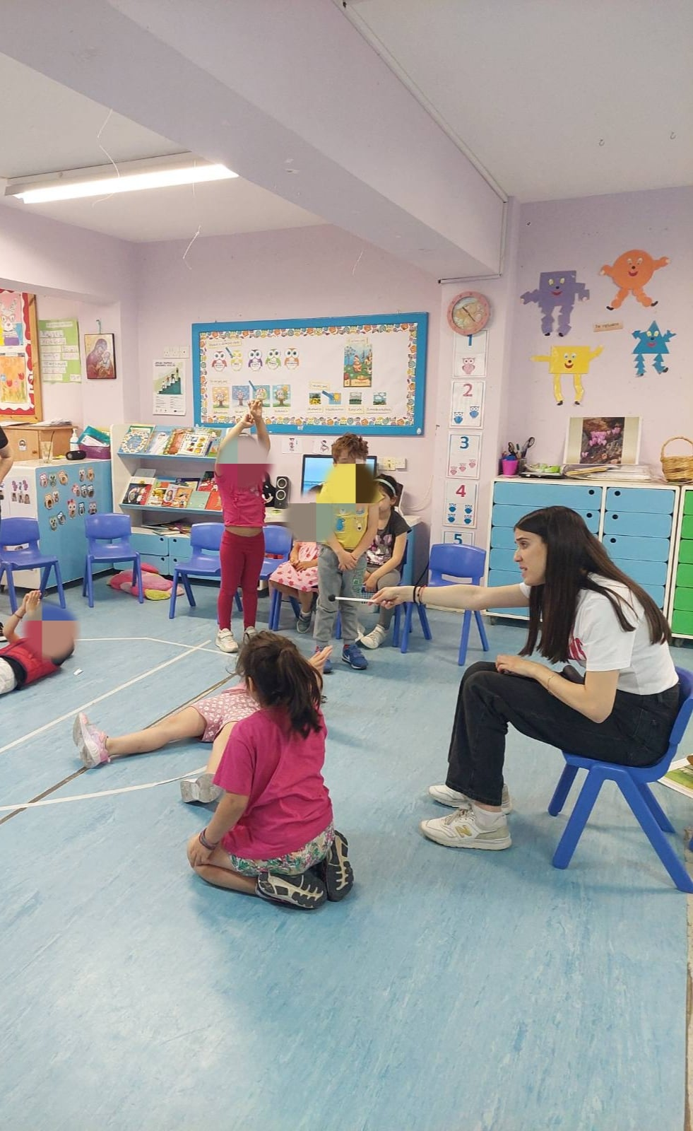
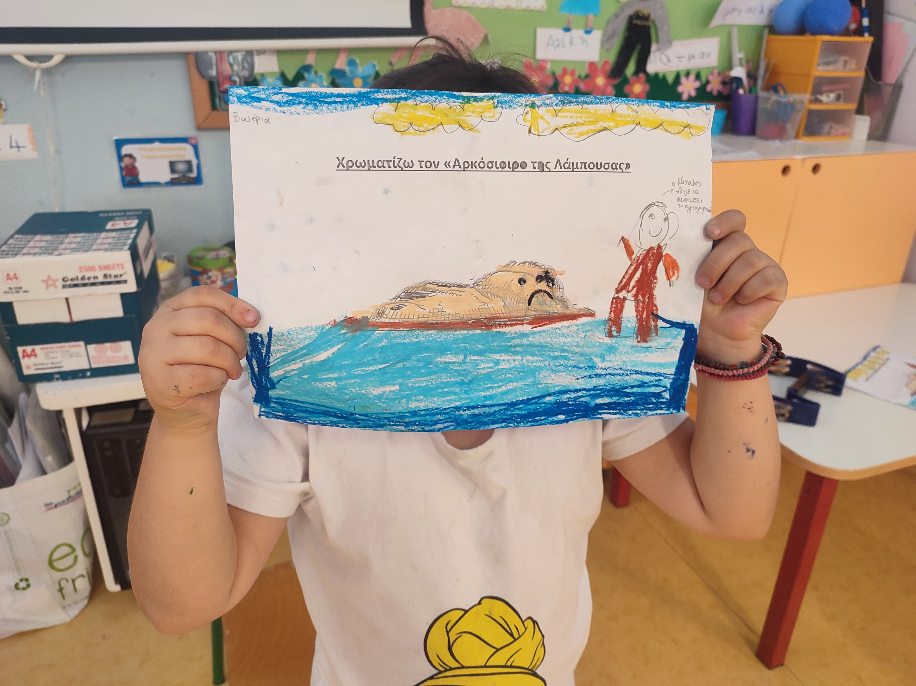
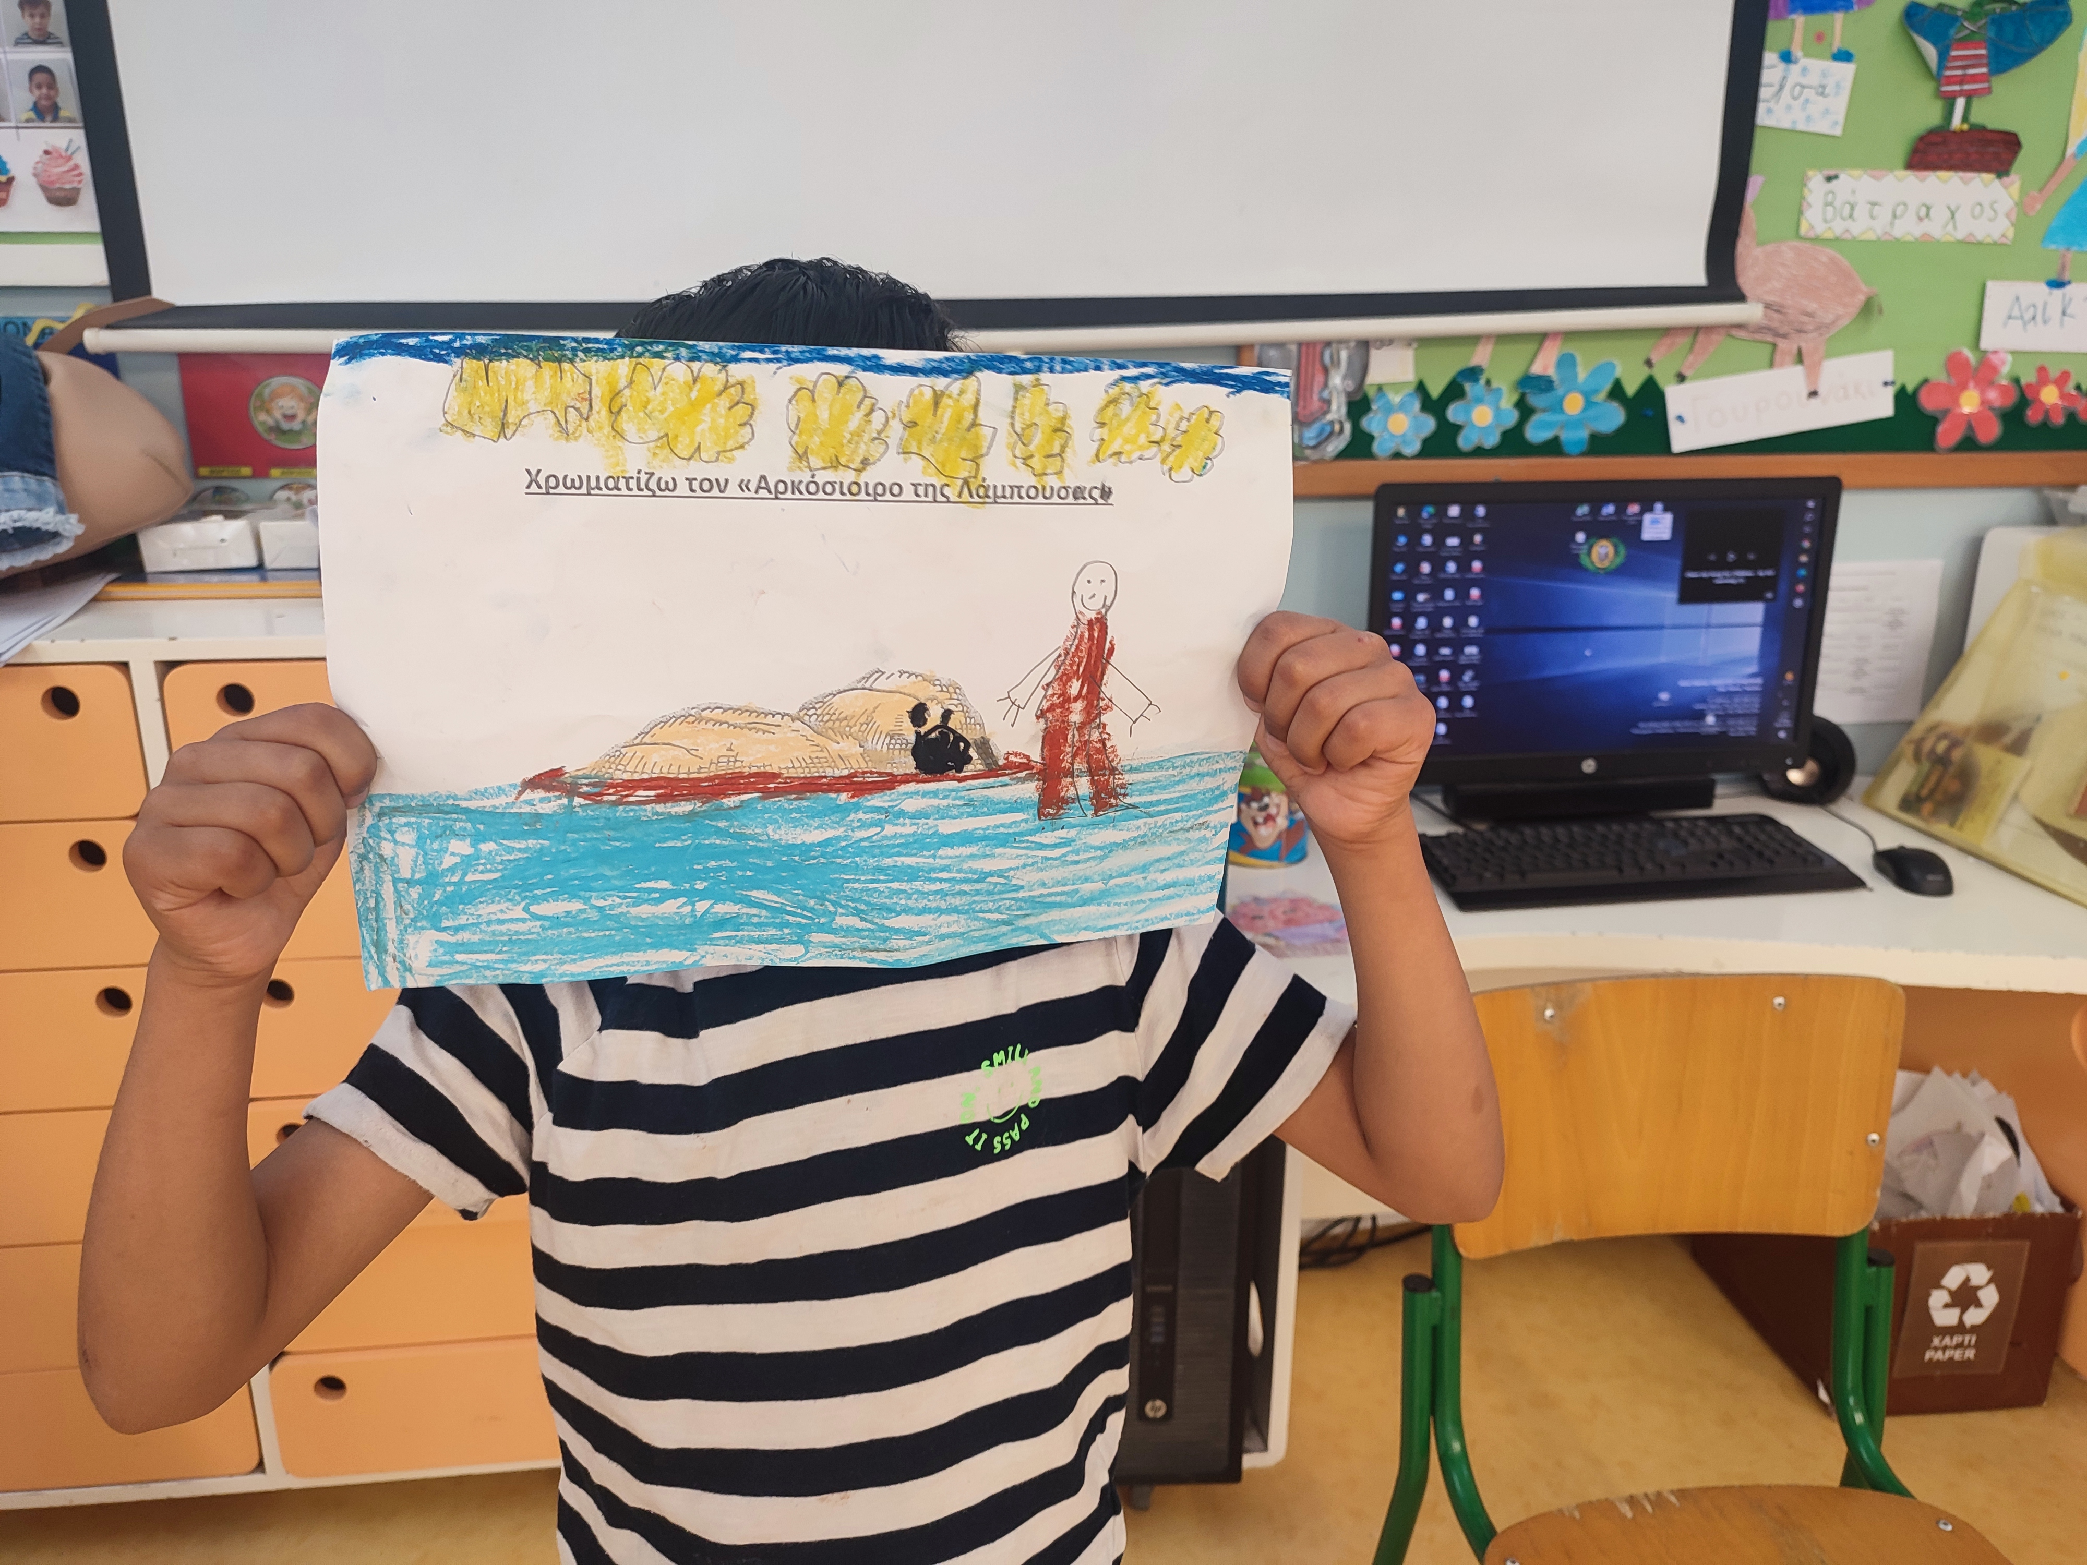

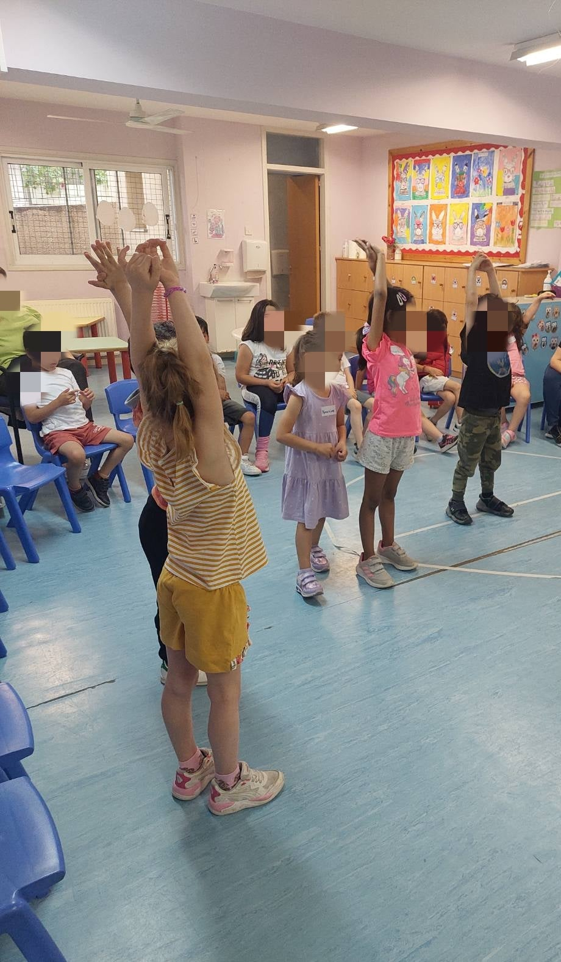
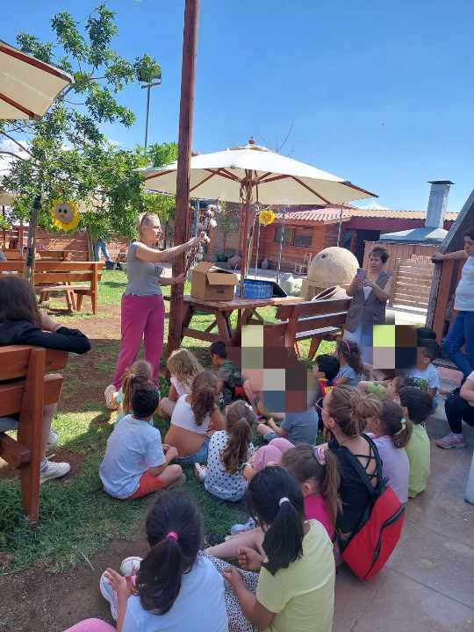
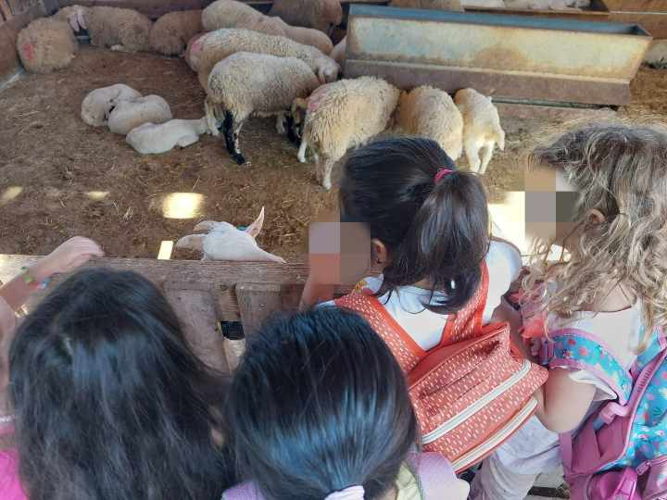
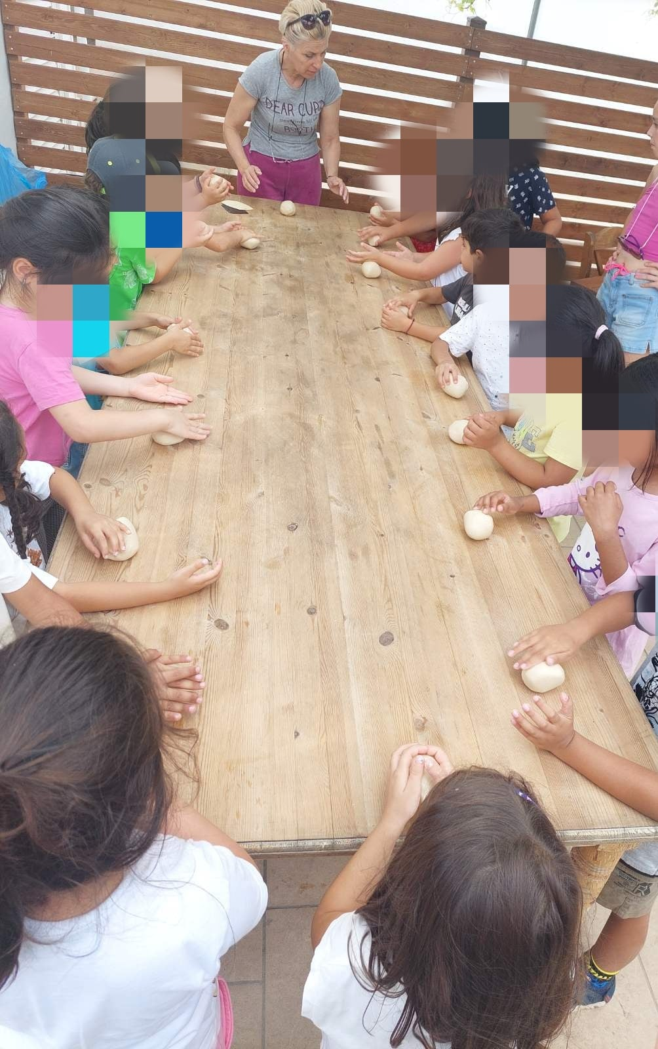
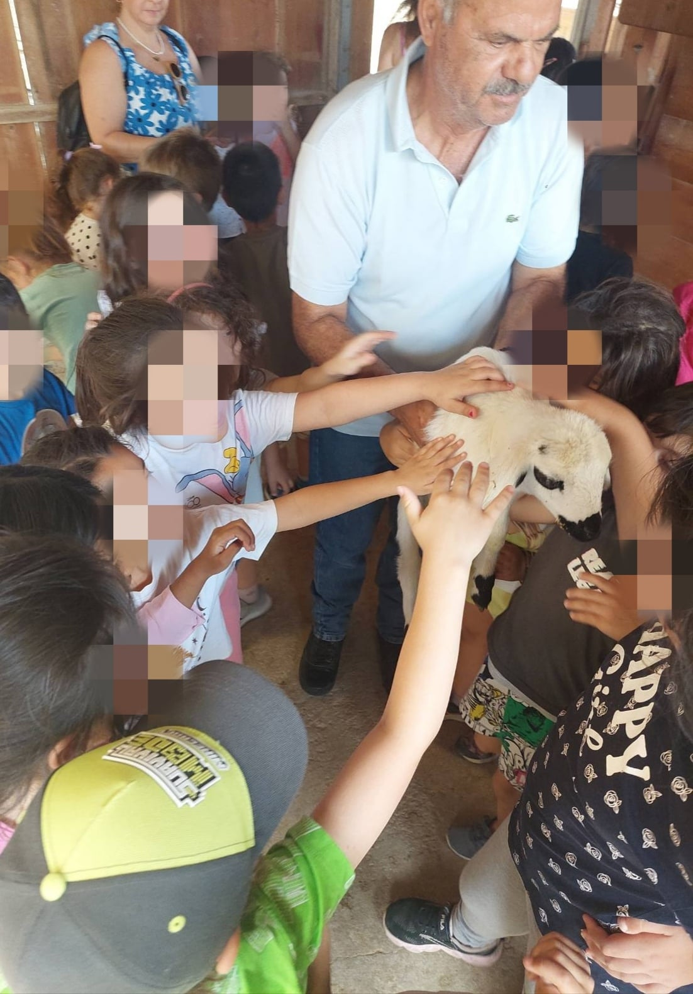
ΝΗΠΙΑΓΩΓΕΙΟ ΚΟΙΝΩΝΙΚΗΣ ΜΕΡΙΜΝΑΣ ΑΓΙΩΝ ΟΜΟΛΟΓΗΤΩΝ
ΠΑΡΟΧΗ 1: Αξιοποίηση κονδυλίου ΕΑΥΠ
Δράσεις Σχολικής και Κοινωνικής Ένταξης - ΔΡΑ.Σ.Ε.+
Βιωματικό Θεατροπαιδαγωγικό Εργαστήριο: Ο Αρκόσιοιρος της Λάμπουσας
Τι είναι;
Ένα πρόγραμμα που
προωθεί τη σχολική
και κοινωνική ένταξη
για όλα τα παιδιά.
Στόχοι
Ενίσχυση κοινωνικών δεξιοτήτων
Υποστήριξη παιδιών με ειδικές εκπαιδευτικές ανάγκες
Αποδοχή της διαφορετικότητας
Αποτελέσματα
Δυναμική αλληλεπίδραση μαθητών με αντικείμενα και γεγονότα
Συνεργασία μεταξύ των μαθητών, εκπαιδευτή-εμψυχωτή με μαθητές
Συνεργασία εκπαιδευτικού τάξης με εκπαιδευτικό ΔΡΑ.ΣΕ
Ενίσχυση προσοχής, κινήτρων και δημιουργικότητας
Μέθοδος
Παραμύθι
Αφήγηση
Διατύπωση ερωτημάτων
Δραματοποίηση
ΠΑΡΟΧΗ 2: Εναλλακτική Εκπαίδευση
Δράσεις Σχολικής και Κοινωνικής Ένταξης - ΔΡΑ.Σ.Ε. +
Μπεεεε!!!
Μαθησιακές Επιδιώξεις
Να ακούν και να κατανοούν στοιχειωδώς εκφωνήματα στην Νεοελληνική και να αποκτήσουν βιώματα στη γλώσσα αυτή
Να συνδέσουν τα βιώματά τους στην ελληνική με τα βιώματά τους στη μητρική τους γλώσσα
Να εμπλέκονται σε διαλόγους
Να διακρίνουν και να αναγνωρίζουν ήχους
انظر إلى خروف
Τι είναι αυτό;
Εκπαιδευτική Επίσκεψη στο
Royal Goat Farm
Προβατάκια!
Εν πολλά όμορφο!!!!
Uite!!!
Αποτελέσματα
Ενίσχυση εμπλοκής
(γνωστική, συναισθηματική, συμπεριφορική)
Ενίσχυση ομαδικότητας
Μέθοδος
Μάθηση εκτός σχολικής τάξης
Βιωματική μάθηση
My mom makes bread too...
Διευθύντρια σχολείου: Σωτηρούλα Κωνσταντίνου
Τοπική Συντονίστρια σχολείου: Άννα Ρούβα Παπαλεοντίου

